Slide 1
第四单元——
创造形象 诗文有别

Slide 2
第19课 阿房宫赋
1
温馨晨读 鸡声茅店月，人迹板桥霜
2
自主积累 博观而约取，厚积而薄发
3
合作探究 奇文共欣赏，疑义相与析
4
文本拓展 掬水月在手，弄花香满衣

Slide 3
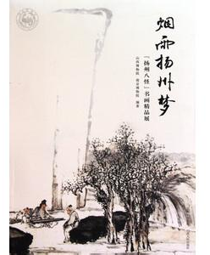
品赏作者
十年一觉扬州梦
熟读史书，看透时局，杜牧无法力挽狂澜，无奈只得将一腔悲愤交于酒肆。杜牧不仅以饮酒来对这个腐败的社会进行消极抗争，同时也以一种不拘细行、放纵的生活行为来傲视人生，以纵情声色来掩饰自己孤寂的灵魂。他忧国忧民的抱负却在扬州这一片歌舞升平的花红酒绿中淹没了。

Slide 4
杜牧当时所写的《遣怀》，反映了他以醇酒美人淡忘仕途多舛的失落心情：“落魄江湖载酒行，楚腰纤细掌中轻。十年一觉扬州梦，赢得青楼薄倖名”。“落魄江湖”，可以看出诗人是很不满于自己沉沦下僚、寄人篱下的境遇。但自己无力改变现实，只好流连青楼以忘忧。不知不觉，已是十年了。现在自己要离开了，回头看看，往日的沉湎酒色放浪形骸，如今就像做了一场梦似的。这既有痛苦的回忆，也有醒悟后的感伤。“赢得”二字，也许调侃之中含有不堪回首的辛酸、自嘲和悔恨。政治消磨了一个昂然的青年，十年，对胸怀大志的杜牧来说，是多么漫长而珍贵，他本可以为国家做出多少事。而今空怀壮心，无处施展，大好时光只能虚掷于青楼歌馆中，这是一种怎样的无奈与悲哀！

Slide 5
修身名句
为 学
1．躬自厚而薄责于人，则远怨矣。 ——《论语》
赏读：干活抢重的，有过失主动承担主要责任是“躬自厚”，对别人多谅解多宽容，是“薄责于人”，这样的话，就不会互相怨恨。
2．贤者小学以明，不贤者废学为昏。 ——方孝孺《逊志斋集》
赏读：贤能的人稍微学学就明白，不贤明的人废弃学习变得昏暗。
3．夫耳闻之，不如目见之；目见之，不如足践之。 ——刘向《说苑》
赏读：耳朵听的，不如亲眼见的；亲眼见的，不如脚踏实地去做一做。提倡人们要亲自调查研究，掌握第一手资料。

Slide 6
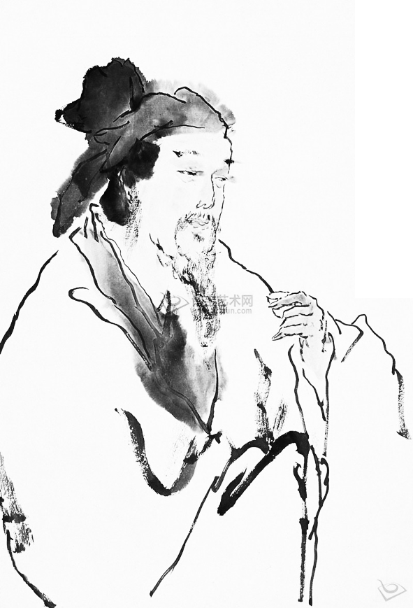
知识卡片
1．作家作品
杜牧(803—852)，字牧之，号樊川居士，汉族，唐京兆万年(今陕西西安)人，唐代诗人。杜牧人称“小杜”，以别于杜甫。与李商隐并称“小李杜”。因晚年居长安南樊川别墅，故后世称“杜樊川”。穆宗长庆二年(822)，杜牧20岁时，已经博通经史，尤专注于治乱与军事。23岁写《阿房宫赋》。文宗大和二年(828)，26岁进士及第。同年又考中贤良方正直言极谏科。授弘文馆校书郎、试左武卫兵曹参军。

Slide 7
冬季，入江西观察使沈传师幕，后随其赴宣歙观察使任，为幕僚。大和七年(833)，淮南节度使牛僧孺辟为推官，转掌书记，居扬州，颇好宴游。大和九年，为监察御史，分司东都。开成二年，入宣徽观察使崔郸幕，为团练判官。旋官左补阙、史馆修撰、膳部比部员外郎。武宗会昌二年(842)，出为黄州刺史。后任池州、睦州刺史。为政能兴利除弊，关心人民。宣宗大中二年(848)，得宰柏周墀之力，入为司勋员外郎、史馆修撰，转吏部员外郎。大中四年，出为湖州刺史。次年，被召入京为考功郎中、知制诰。第三年，迁中书舍人。岁暮卒于长安，终年五十岁。
作品著有《樊川文集》。

Slide 8
2．背景简介
《阿房宫赋》作于唐敬宗宝历元年，即公元825年。杜牧在《上知己文章启》中说：“宝历大起宫室，广声色，故作《阿房宫赋》。”唐敬宗李湛十六岁继位，善于击球，喜手搏，往往深夜捕狐，与宦官嬉戏终日，贪好声色，大兴土木，游宴无度，不理朝政，求访异人，希望获得不死之灵药，曾在长安洛阳有兴修宫殿的庞大计划。后因平卢成德节度使借口“以兵匠助修东都”想趁机夺取洛阳，才作罢。作者预感到唐王朝的危险局势与黑暗现实，就写了这篇赋。此赋表面上写秦因修建阿房宫，挥霍无度，贪色奢侈，劳民伤财，终至亡国，实则是借秦之故事讽唐之今事，规劝唐朝的当政者，要以古为鉴，不能哀而不鉴，最终只能落得“后人而复哀后人也”的结局。本文借写阿房宫的兴建与毁灭，揭露了秦朝统治者的穷奢享乐，并借古讽今，阐述了天下兴亡的道理，警诫唐朝的统治者不要只图自己奢侈享乐，重蹈覆辙。但是杜牧的忠告没有使统治者悔改。两年后，王死，半个世纪后，黄巢起义，唐王朝与秦王朝一样归于灭亡。

Slide 9
预习作业
1．字音识记
①辇车( ) ②媵嫱( ) ③鼎铛( )
④逦迤( ) ⑤锱铢( ) ⑥庾( )
⑦梁椽( ) ⑧珠砾( )
niǎn yìnɡ chēnɡ
lǐ yǐ zī yǔ
chuán lì

Slide 10
2．古今异义
①各抱地势，钩心斗角
古义：_____________________________ 今义：____________________
②一日之内，一宫之间，而气候不齐。
古义：___________ 今义：________________________________________
____________________________________________
③燕赵之收藏，韩魏之经营
古义：_____________ 今义：__________________
宫室结构的参差错落，精巧工致 各用心机，互相排挤
天气冷暖 一定地区里经过多年观察所得到的概括性的气象情况。它与气流、纬度、海拔、地形等有关
金玉珠宝等物 筹划、组织并管理

Slide 11
④齐楚之精英
古义：______________ 今义：_________________________________
⑤可怜焦土
古义：______________ 今义：_________________________________
⑥覆压三百余里，隔离天日
古义：______________ 今义：__________________________________
金玉珠宝等物 精华；出类拔萃的人
可惜 值得怜悯
遮断，遮蔽 不让聚在一起，使继绝往来；避免接触

Slide 12
3．一词多义
(一)实词
(1)一
①六王毕，四海一 ( )
②楚人一炬，可怜焦土 ( )
③黄鹤一去不复返 ( )
④而或长烟一空，皓月千里 ( )
⑤下饮黄泉，用心一也 ( )
⑥合从缔交，相与为一 ( )
统一
数词
一旦
全，都
专一
一体

Slide 13
(2)爱
①秦爱纷奢，人亦念其家 ( )
②使秦复爱六国之人 ( )
③不爱珍器重宝肥饶之地 ( )
④晋陶渊明独爱菊 ( )
(3)族
①族秦者秦也，非天下也 ( )
②士大夫之族，曰师曰弟子云者 ( )
③山东豪俊，遂并起而亡秦族矣 ( )
喜爱
爱护
吝惜
喜欢
灭族
类
家族

Slide 14
(二)虚词
(1)焉
①盘盘焉，囷囷焉，蜂房水涡 ( )
②或师焉，或不焉 ( )
③且焉置土石 ( )
④焉用亡郑以陪邻 ( )
⑤积土成山，风雨兴焉 ( )
(2)而
①骊山北构而西折 ( )
②不敢言而敢怒 ( )
③谁得而族灭也 ( )
④授之书而习其句读者 ( )
⑤学而时习之，不亦说乎 ( )
……的样子
助词
哪里
怎么
兼词，于之
表承接
表转折
表顺承
表并列
表递进

Slide 15
4．文言句式
①灭六国者六国也，非秦也 ( )
②戍卒叫，函谷举 ( )
③有不见者，三十六年 ( )
④使负栋之柱，多于南亩之农夫 ( )
判断句
被动句
省略句
介词结构后置

Slide 16
5．词类活用
①六王毕，四海一：_________________________________
②骊山北构而西折：_________________________________
③辇来于秦：_______________________________________
④朝歌夜弦：_______________________________________
⑤后人哀之而不鉴之____：___________________________
⑥族秦者秦也：_____________________________________
数词作动词，统一
名词作状语，向北、向西
名词作状语，乘辇车
名词作动词，吟唱、弹奏
意动用法，以……为鉴
名词作动词，灭族

Slide 17
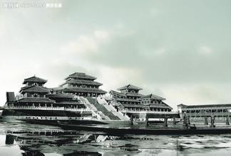
文本助读
本文通过描写阿房宫的兴建及其毁灭，总结了秦朝统治者骄奢亡国的历史经验，借古讽今，警告唐统治者勿重蹈秦朝灭亡的覆辙。

Slide 18
结构图示
铺采摛文 体物言志

Slide 19
重点突破
一、文章前两段对阿房宫进行了铺陈夸饰的描写，请分析是从哪些方面进行描写的，有何作用。
提示 前两段分别写了宫殿建筑、宫内生活两个方面。写宫殿建筑，所铺陈夸饰的一些方面，是要极力写出亡秦统治者所追求的，是规模的宏大雄伟，楼阁廊檐的精妙密集，长桥复道的美丽冥迷，歌台舞榭的繁多美盛，而这一切，是不惜倾“六国”的财富，“四海”的人力、物力来兴建的，可见他“纷奢”到了什么程度。写宫内生活，主要写宫人，写珍宝。写宫人，所铺陈夸饰的，是要突出她们来源之众广，生活之空虚，命运之悲惨，来反映秦皇荒淫的罪恶到了什么程度；写珍宝，所铺陈夸饰的，要突出秦皇奢靡的罪恶到了什么程度。
这两段属于“体物”部分，是后面议论的基础。它的作用，是为秦皇荒淫奢靡自取灭亡的中心思想的揭示预做铺垫，给读者以充分具体形象的感受。

Slide 20
二、第三段承上启下，连接上两段的铺叙和下一段的议论，请分析这一段的句法和表现手法有什么特点。
提示 第三段用“嗟乎”紧承上两段的铺叙，转入对秦亡教训的议论，并领起后文一叹再叹的笔调。这一段，同前两段一样，也运用了骈文的四言句法，采用了铺陈、夸张、排比的手法，但散文的笔法更多，散文的气脉更足，“文赋”的特点更为鲜明。

Slide 21
三、《阿房宫赋》，是为了用秦王朝灭亡的历史教训讽喻朝政。为什么还说“楚人一炬，可怜焦土”？
提示 现代文中的“可怜”是“值得怜悯”的意思，但在文言中除解释“值得怜悯”外，还有可爱、可惜的意思。这里的“可怜”解释为“可惜”。作者用这二字，使无限感慨充溢于字里行间。一度威震四海的秦王朝在农民起义的冲击下土崩瓦解，迅速灭亡；覆压三百余里的阿房宫，也在一场烈火之中化为灰烬。秦朝速亡的史实说明，不能爱民，难图久安。但是，当时的唐朝统治者无视历史教训，沉湎声色，又大起宫室，身居积薪之上，仍以为安。历史兴亡，激荡胸中；目睹现实，感慨万端。神奇瑰丽之阿房宫付之一炬令人可惜，显赫一时的秦王朝毁于一旦令人可叹。前事不忘，后事之师，不意今人又在步秦人之后尘，唐王朝的命运不也令人担忧吗？“楚人一炬，可怜焦土”，作者的不安与忧愤溢于言表。辞赋不同于论文，许多地方并不直说，读时需细加玩味，方能体会作者的用心。

Slide 22
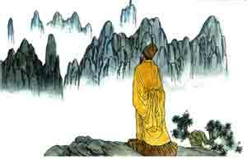
1．阅读延伸
只缘身在此山中
自从伊拉克被美英联军占领以后，全世界都很震
惊，住在天庭的各位古代名士也不闲着，频频召开座
谈会。这不，今天又由孔子主持了一个讨论会。讨论
的话题是：秦始皇建立的秦帝国为什么会灭亡。
话题一提出，坐在首席的贾谊就坐不住了，十分激动又十分自信地说：“秦亡之根本，陈涉造反也。孰不知陈涉斩木为兵，揭竿为旗，天下云集响应，赢粮而景从，于是山东诸国遂并起而亡秦族矣。由此观之，秦亡，因此子反也。”

Slide 23
“太傅此言差矣。”下首的杜牧胸有成竹地说，“吾读遍史诗，得到秦亡的原因。岂不闻秦爱纷奢，然人亦念其家，而秦取之尽锱铢，用之如泥沙。于是建阿房，修皇陵，致使天下之人不敢言而敢怒。才导致戍卒叫，函谷举，楚人一炬，可怜焦土的结局。吾之观比您深思数层，服否？”
“慢来！”未等不服气的贾谊答语，文学大师苏洵厉声喝住，然后拍着胸脯说，“公之言也未必就对。六国破灭之时，非兵不利，战不善，弊在赂秦也。赂秦而力亏，破灭之道也，因此有人说：不赂者以赂者丧。故曰：弊在赂秦。由此观之，秦在六国并存之时就懂得如何行贿、受贿。到秦统一宇内，平定八方以后，有赵高这等行贿高手，又有李斯这等受贿的高官，秦能至万世么？几千年以后的凡人陈希同，王宝森，王怀忠诸子，不也因为‘贿赂’二字而败吗？所以我认为‘贿赂’是秦灭之因。”

Slide 24
“非也，非也。”魏征轻轻摇着头说，“吾坚信，秦亡之因是因始皇未得吾谏太宗十思疏。若始皇得此疏，必不会受小人蒙蔽，则会选能而任之，择善而从之，则秦国上下必会智者尽其谋，勇者竭其力，仁者播其惠，信者效其忠，则天下就可垂拱而治，又岂能亡乎？呜呼！秦亡，因无治世能臣也。”(他很自信地说)
亚圣孟子问：“公乘过时间机器乎？”魏征一愣，“没有。”孟子于是微闭双目，成竹在胸地说：“吾乘时间机器到秦帝国游了一回，看见狗彘食人食而不知检，途有饿殍而不知发，秦贵族视之竟说，非我也，岁也。呜呼，秦国方统一四海，平定八方，未固根本。暴政施行，天皆怨，才至于亡，勿施仁政之国必灭也……”
“子勿多言！”西楚霸王项羽怒目而立，“‘胜者王，败者寇’，自然之理也，何来这么多言论。”

Slide 25
诸公混乱，怨怒，场面混乱。
“静一静！静一静！”孔子发言了，“诸公岂不闻苏轼有诗曰：‘横看成岭侧成峰，远近高低各不同。不识庐山真面目，只缘身在此山中。’诸公之言都是有理有据的，但大家又都太自信，只站在一个位置看问题，因此，对问题认识得不够全面，我希望大家在相信自己的同时，也听取一下别人的意见，择其善者而从之，其不善者而改之。那样，我们才能够提高自己，使我们立于不败之地。好了，会议到此为止，下回再议，望诸公都有所提高。散会！”
【赏析】 作者别出心裁，巧用讨论会的形式将古代名士一一展现在读者面前，对于秦帝国灭亡的原因，贾谊、杜牧、苏洵、魏征、孟子、项羽各抒己见，充分展示了自己的个性，作者巧妙地运用了所学的文章，顺手拈来，涉笔成趣，篇末水到渠成借用孔子的总结，紧扣文题，在相信自己的同时，也听取别人的意见，“择其善者而从之，其不善者而改之”。引用诗句，令人耳目一新。

Slide 26
2．写作迁移
【角度】 灭六国者六国也，非秦也；族秦者秦也，非天下也。嗟乎！使六国各爱其人，则足以拒秦；使秦复爱六国之人，则递三世可至万世而为君，谁得而族灭也？秦人不暇自哀，而后人哀之；后人哀之而不鉴之，亦使后人而复哀后人也。
这是作者面对历史发出的慨叹，这也是作者对当朝统治者的讽谏。历史就是一面镜子。
请以此为感悟，写一段文字。

Slide 27
【写作示例】
以史为鉴，面向未来
“历史的灾难无不以历史的巨大进步来补偿。”我们应该一起来揭露侵略者的罪恶，叩问冷漠者的良知，敲醒愚昧者的心灵，绝不允许无耻者别有用心地扭曲历史，绝不允许屈辱的旧梦再现，绝不允许重蹈践踏人权、亵渎文明和破坏正义的覆辙。历史教育的重要任务是培育和教化每一个公民对其国家、其历史、其祖先、其民族具有认同感、自尊感、尊严感、耻辱感，亦即形成“国民意识”。学习历史的意义主要有丰富自我、发展个性、减少失误、加速成长、承担使命、自觉人生等方面。

